Slide 1



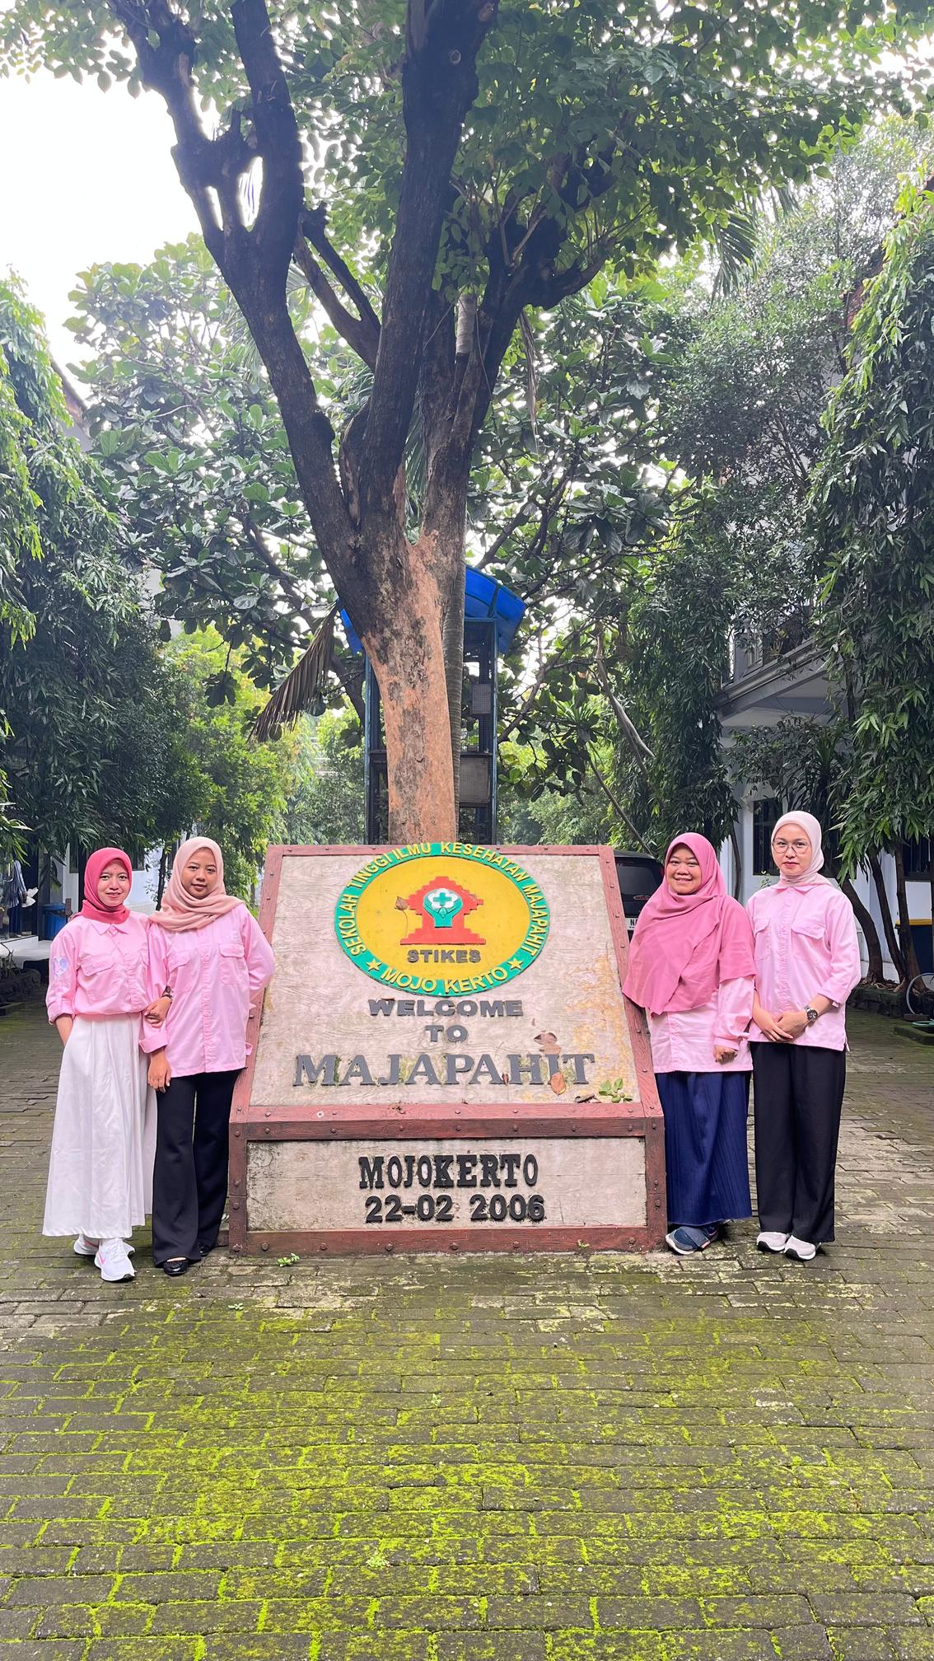



SISTEM INFORMASI PENDIDIKAN DAN PELAYANAN KESEHATAN
DI PRODI PENDIDIKAN PROFESI BIDAN
STIKES MAJAPAHIT MOJOKERTO
Optimalisasi Penggunaan CBT dalam Pelaksanaan Try Out UKOM Internal
Pembimbing Akademik: Dr. Bdn. Farida Kartini, M.Sc.
Pembimbing Lahan: Fany Rosita Dewi, M.Pd.
Disusun Oleh Kelompok 7:
Hesti Yusiani 2410102032
Fitri 2410102010
Astika 2410102006
Farah Wardya Ulfa 2410102005

Slide 2
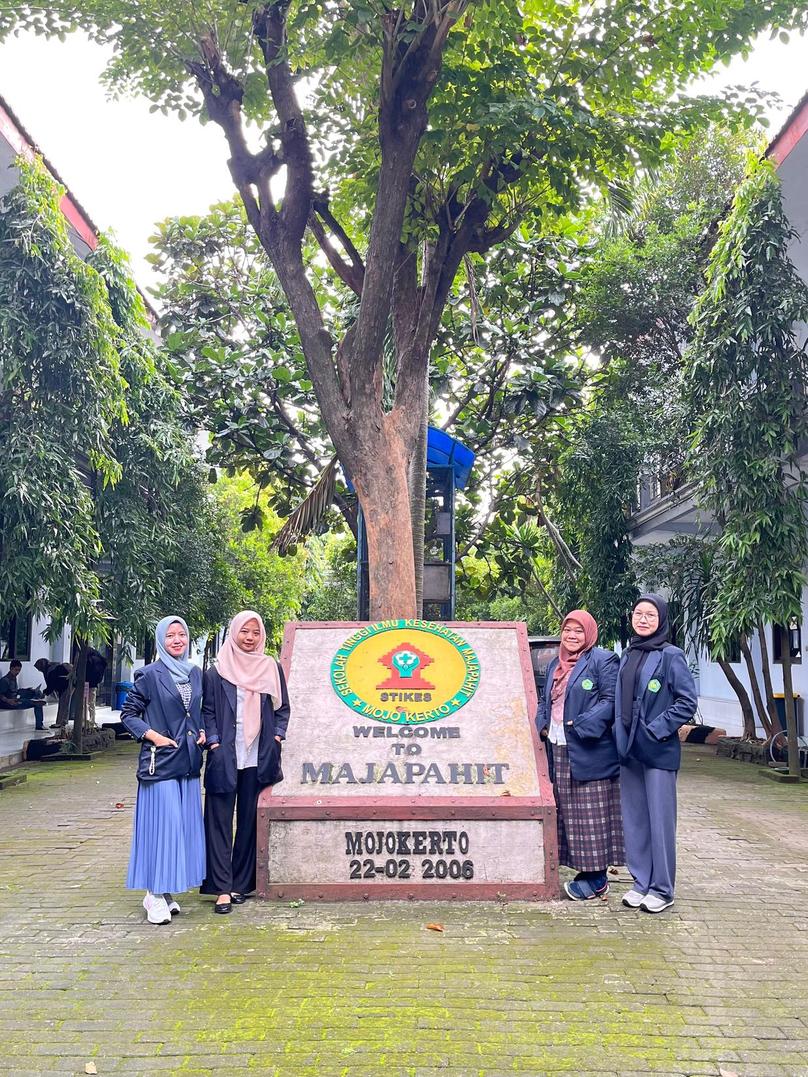
Pendahuluan
Transformasi digital dalam pendidikan kebidanan terus berkembang, salah satunya melalui penerapan Computer Based Test (CBT) sebagai sistem evaluasi pembelajaran yang efektif, efisien, dan objektif. CBT mendukung penilaian otomatis, pengelolaan data ujian yang cepat, serta pengambilan keputusan akademik yang lebih akurat.
Di STIKES Majapahit Mojokerto, CBT telah menggantikan metode evaluasi manual dan menjadi bagian integral dari sistem informasi akademik. Penerapan ini terbukti meningkatkan kualitas hasil Uji Kompetensi (UKOM) mahasiswa, dengan tren kelulusan mencapai 100% dalam tiga tahun terakhir.
CBT tidak hanya berperan sebagai media ujian, tetapi juga membekali mahasiswa dengan keterampilan adaptif terhadap teknologi digital, yang penting untuk pendidikan dan pelayanan kebidanan masa kini dan masa depan.
Rumusan Masalah
Mengoptimalkan penggunaan sistem informasi CBT dalam mendukung pelaksanaan kegiatan try out UKOM internal prodi Pendidikan Profesi Bidan di STIKES Majapahit Mojokerto serta mempermudah mahasiswa dan dosen dalam melakukan evaluasi kompetensi yang dimiliki mahasiswa prodi pendidikan profesi bidan di STIKES Majapahit Mojokerto
Tujuan umum
Untuk merancang usulan rencana pengembangan system informasi pendidikan dan pelayanan kesehatan berdasarkan hasil evaluasi implementasi system informasi pendidikan Prodi Profesi Bidan di STIKES Majapahit Mojokerto.

Slide 3
Ruang Lingkup
Waktu
Waktu pelaksanaan praktik SIPPKES selama enam hari Senin-Sabtu, tanggal 26 s/d 31 Mei 2025
Tempat
01
02
Lokasi praktik SIPPKES ini dilaksanakan di STIKES Majapahit Mojokerto.
Metode
Wawancara: melakukan wawancara pada Dosen, Mahasiswa, dan staf Teknologi Informasi (TI) yang ada di STIKES Majapahit Mojokerto.
Observasi: pengamatan dan pencatatan secara langsung di STIKES Majapahit Mojokerto
Dokumentasi: melihat dan membaca dokumen yang ada pada Prodi Profesi Bidan STIKES Majapahit Mojokerto.
03

Slide 4
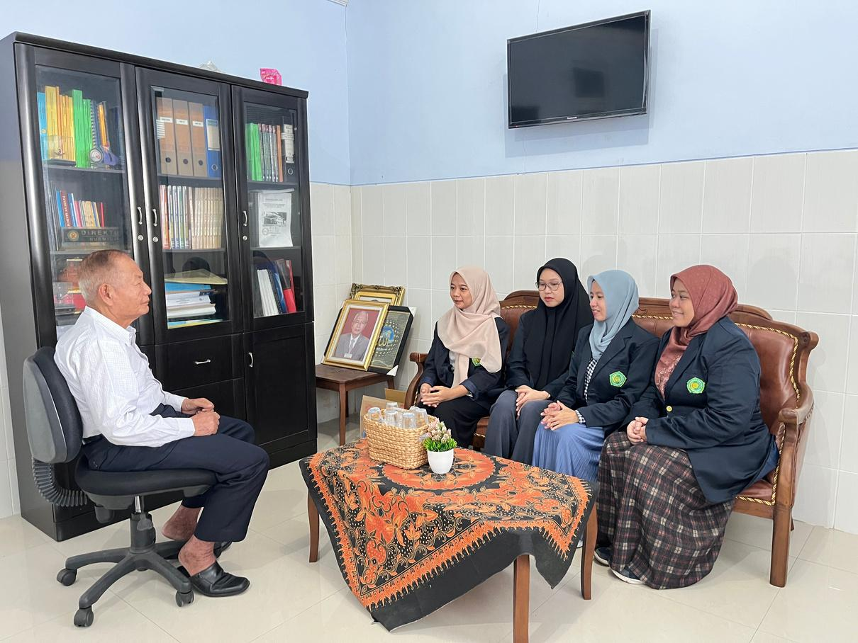
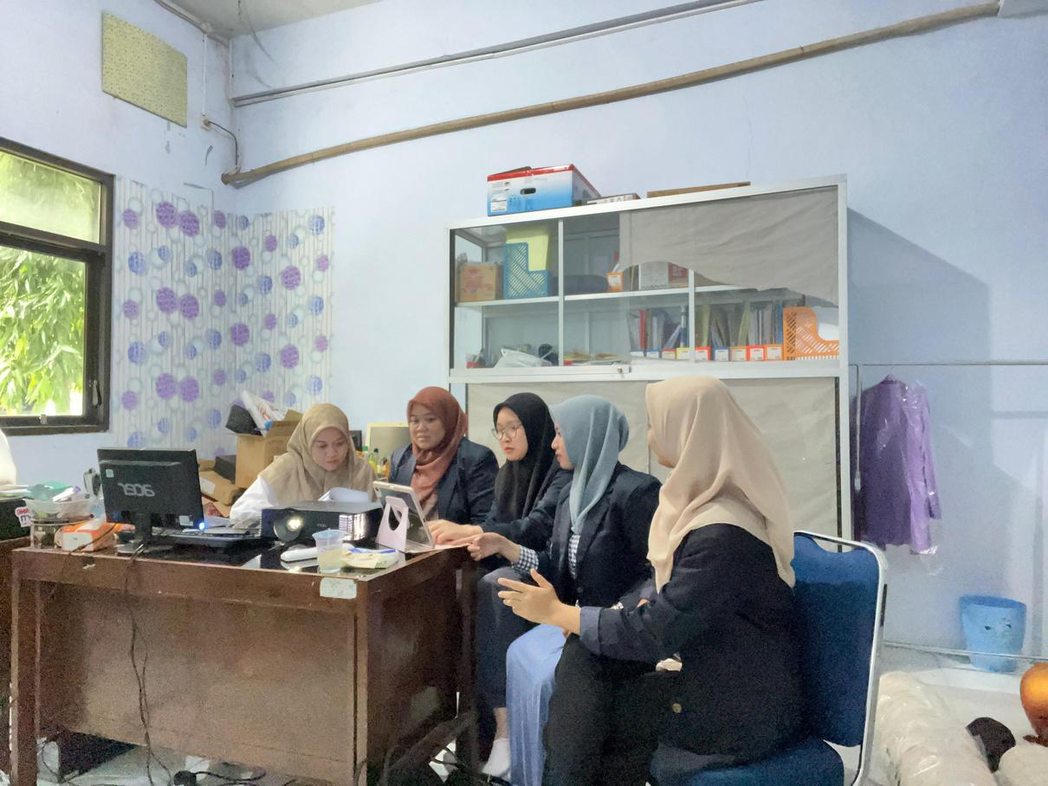
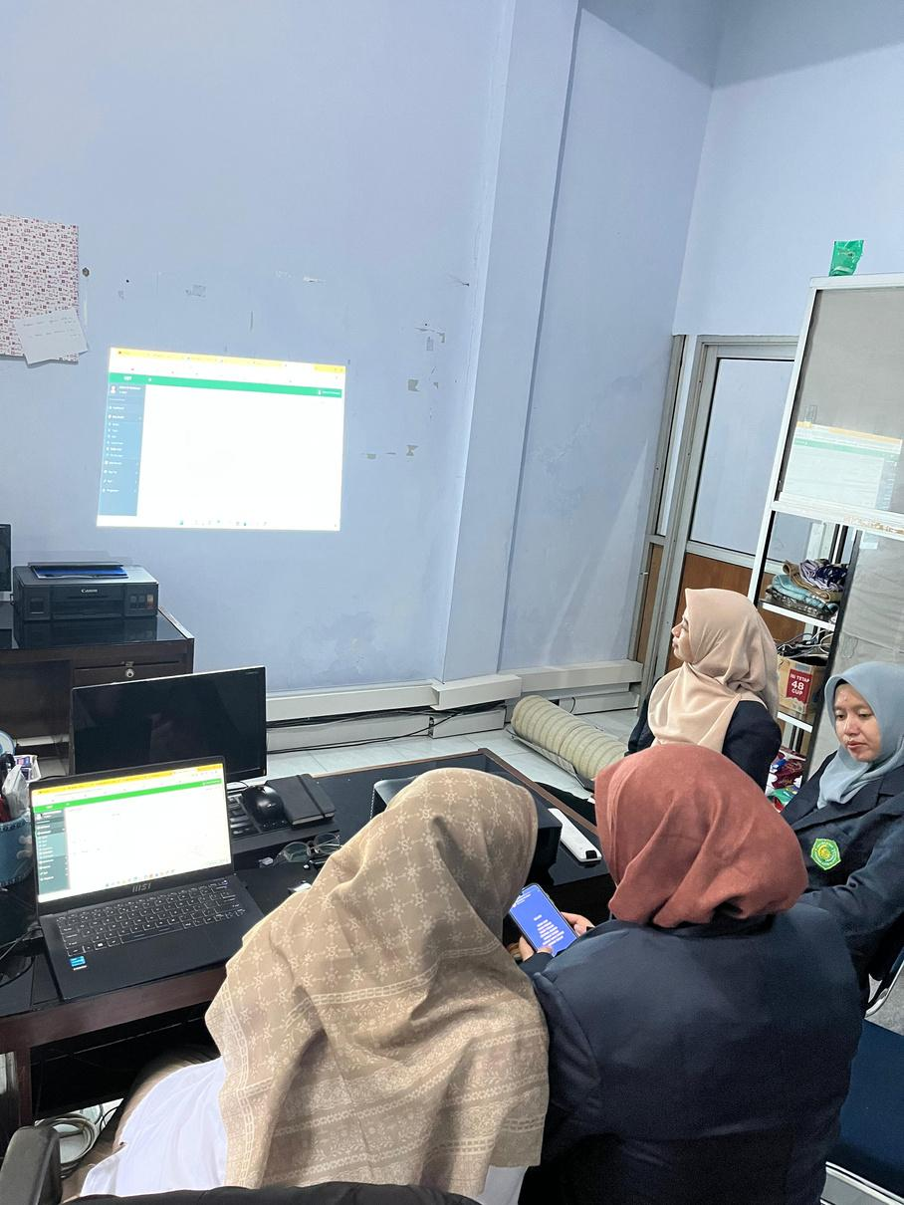
Hari Pertama: Senin, 26 Mei 2025
Pengenalan dengan ketua STIKES Majapahit Mojokerto
Pengarahan tentang pelaksanaan kegiatan praktik SIPPKES di STIKES Majapahit Mojokerto
Pengenalan sistem informasi di STIKES Majapahit Mojokerto oleh pembimbing lapangan
Diskusi dan membuat pertanyaan wawancara yang akan diajukan oleh narasumber
Konsultasi daftar pertanyaan ke pembimbing lahan

Slide 5
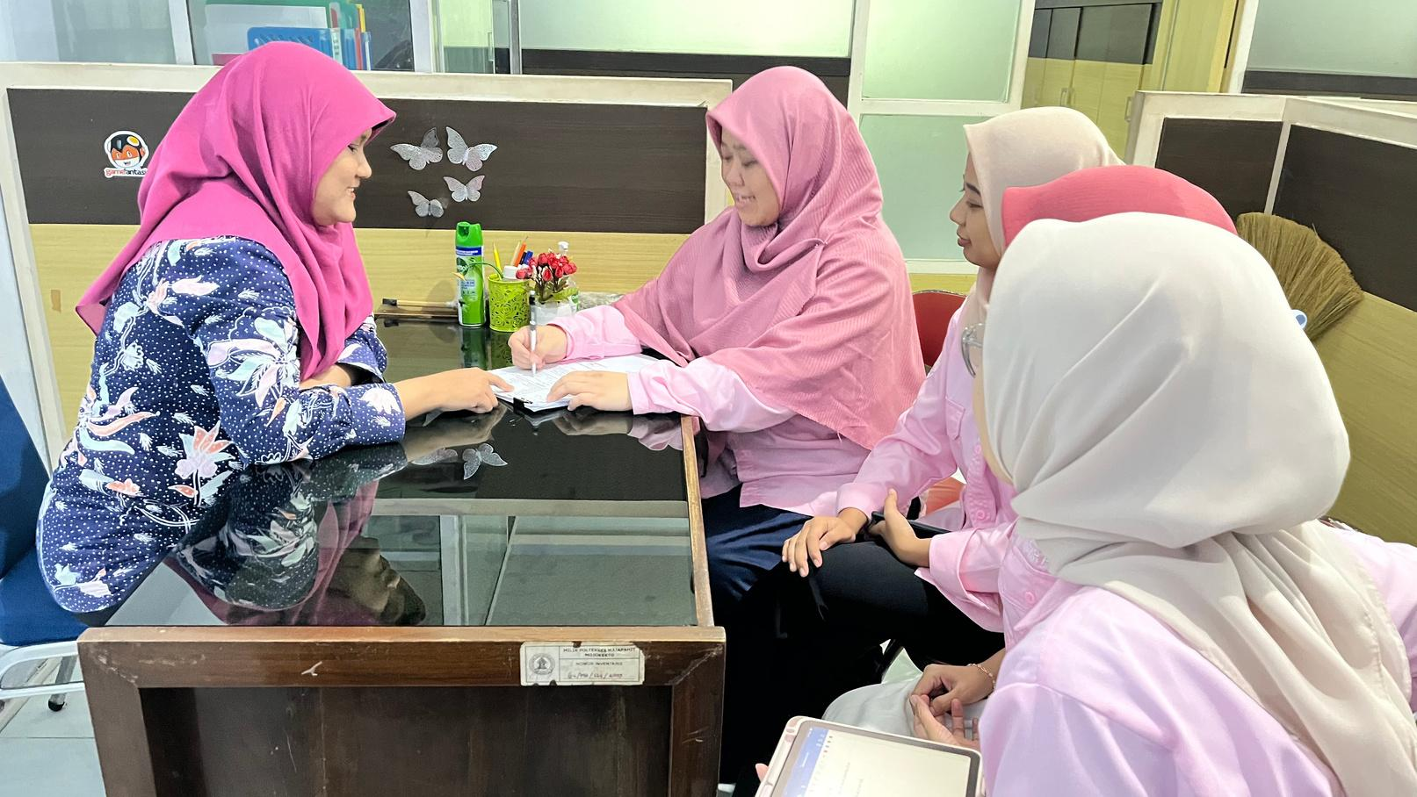
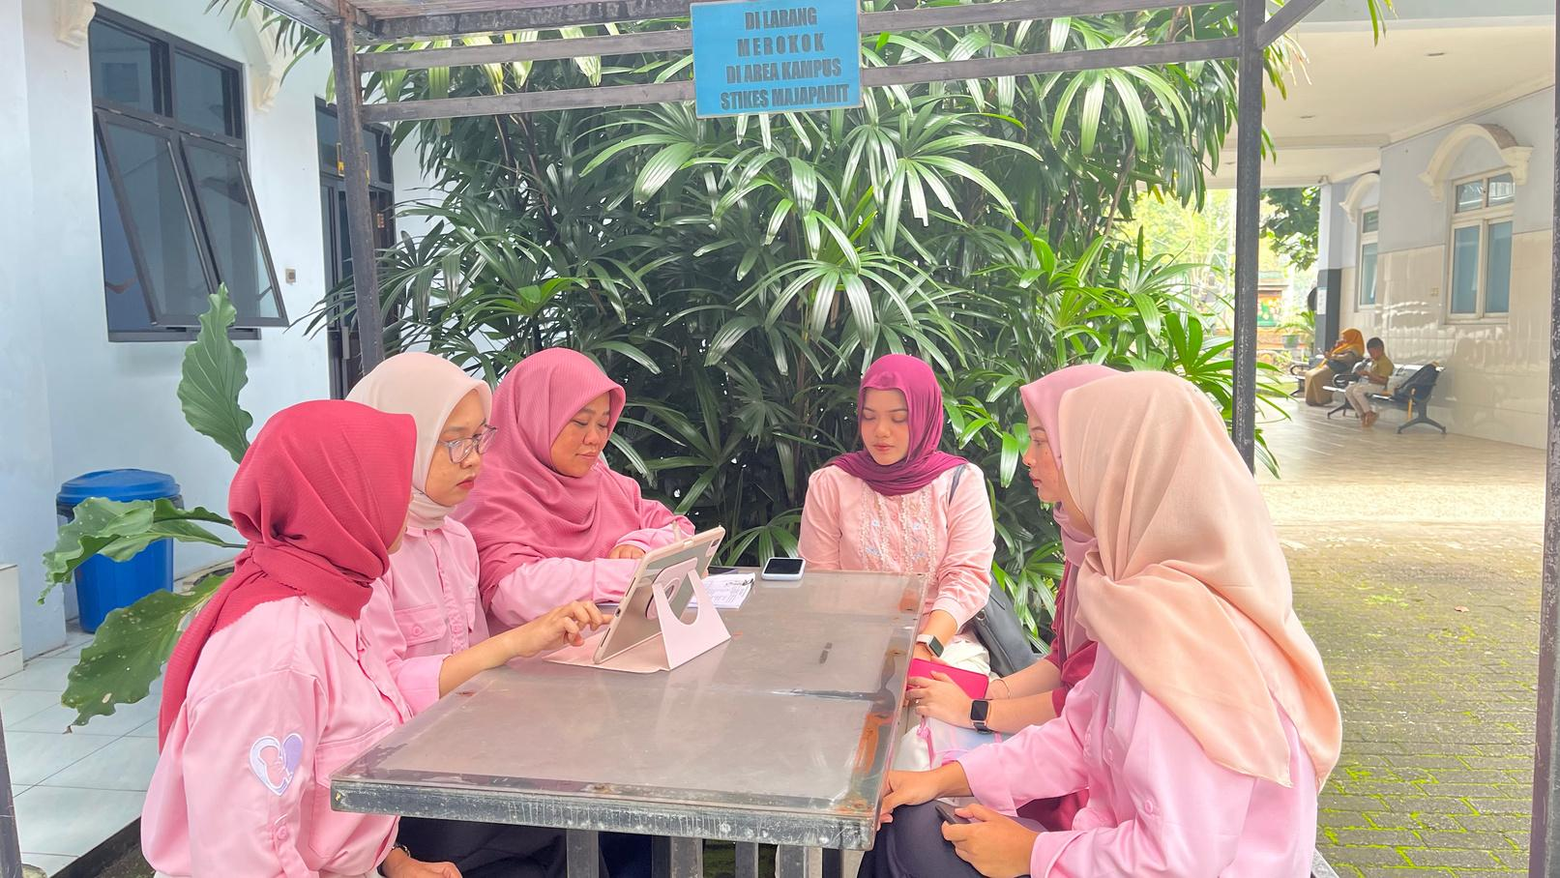
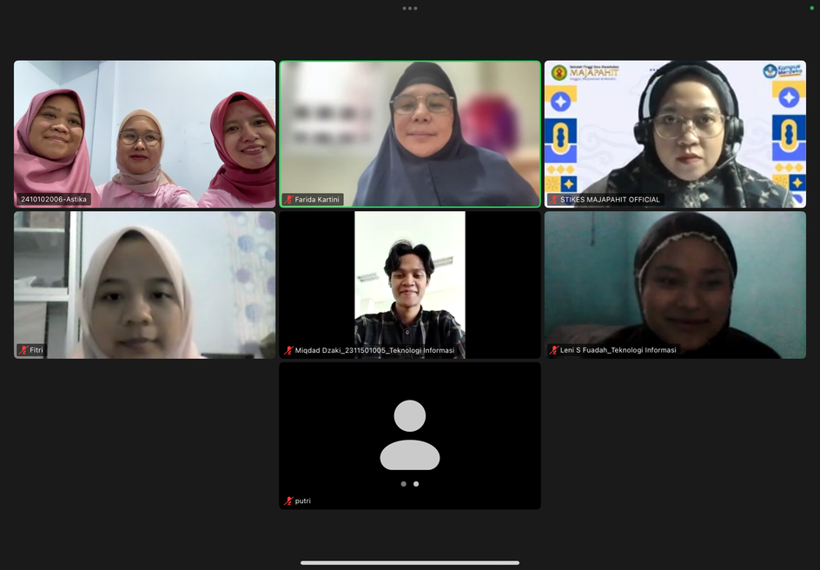
Hari ke 2: Selasa, 27 Mei 2025
Melakukan wawancara dengan stakeholder (Staf TI, Koordinator CBT Prodi Profesi Bidan, dan mahasiswa)
Konsultasi sekaligus merancang susunan laporan dengan pembimbing lahan

Slide 6
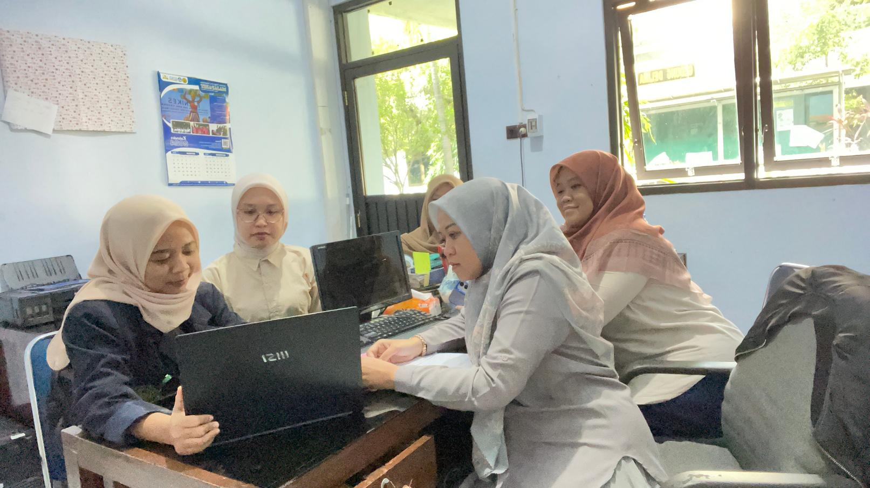
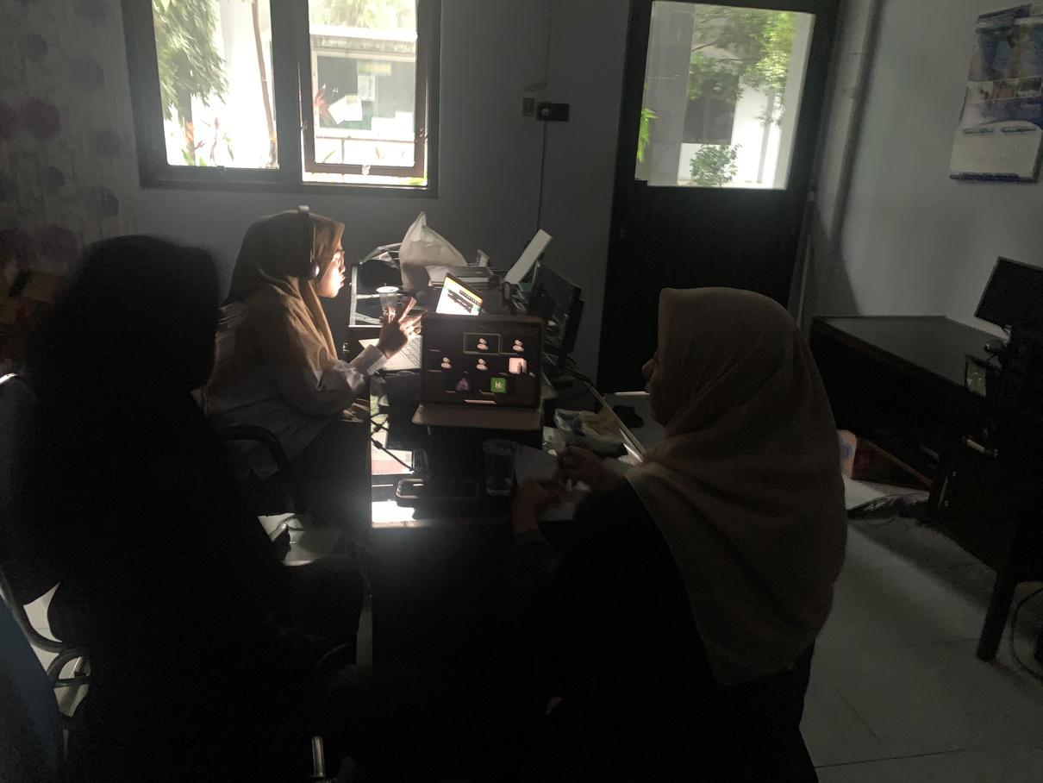
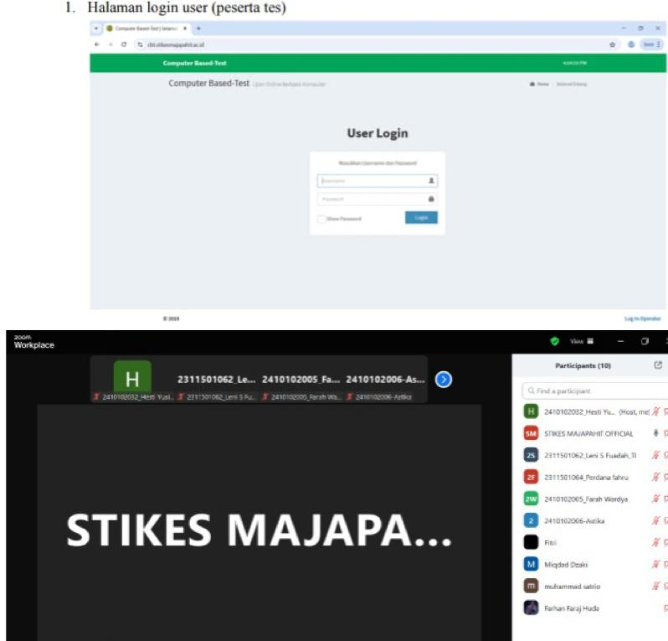
Hari ke 3: Rabu, 28 Mei 2025
Koordinasi dengan mahasiswa TI untuk membuat rencana usulan dan pengembangan sistem CBT di STIKES Majapahit Mojokerto
Konsultasi terkait rencana usulan dan pengembangan sistem CBT dengan mahasiswa TI, Pembimbing lapangan, dan pembimbing pendidikan

Slide 7
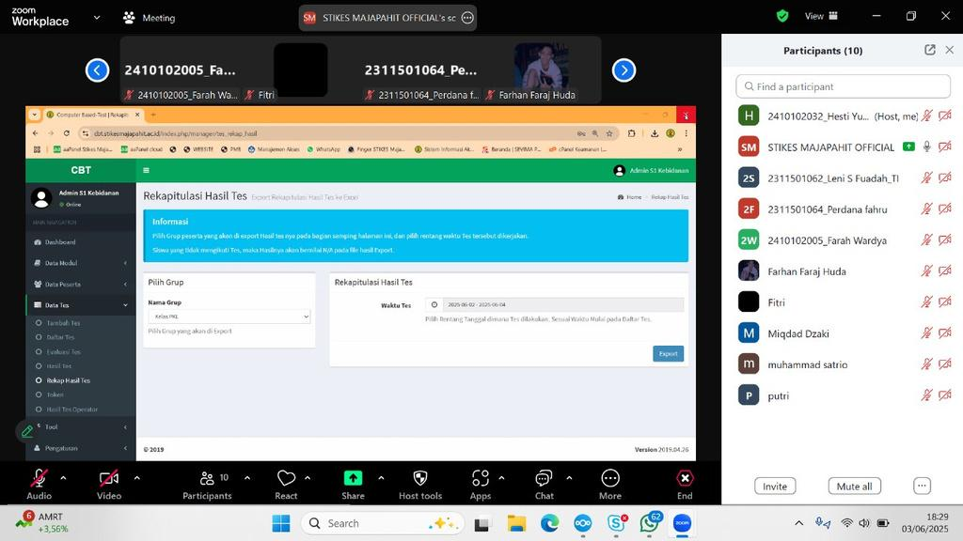
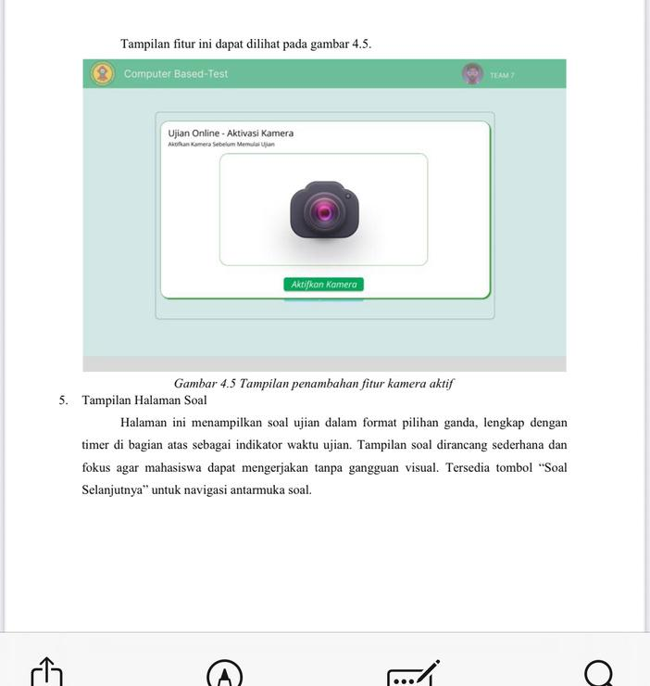
Hari ke 4 Libur
Hari ke 5: Jumat, 30 Mei 2025
Konsultasi usulan rancangan untuk sistem informasi CBT di STIKES Majapahit Mojokerto dengan Mahasiswa TI, dan pembimbing pendidikan
Hari ke 6: Sabtu, 31 Mei 2025
Membuat laporan praktik SIPPKES
Melakukan penyusunan rancangan pengembangan sistem informasi CBT
Melakukan bimbingan terkait penggunaan website CBT dengan pembimbing lapangan

Slide 8


Evaluasi Penggunaan Sistem CBT di Prodi Profesi Bidan STIKES Majapahit Mojokerto dengan pendekatan (Human, Organization, Technology)
Berdasarkan hasil wawancara yang dilakukan, sistem CBT yang digunakan saat ini telah memungkinkan mahasiswa dan dosen untuk melaksanakan kegiatan try out internal di Prodi Pendidikan Profesi Bidan dengan efektif dan efisien. Akan tetapi, masih terdapat beberapa kendala yang diidentifikasi dalam penerapannya, antara lain:
Human
Kendala:
Kurangnya pelatihan terjadwal untuk mahasiswa dan dosen.
Kesalahan teknis dalam pengaturan ujian oleh dosen/operator.
Keterbatasan pemanfaatan fitur sistem karena kurangnya pemahaman.
Penguatan:
Evaluasi rutin melalui kuesioner kepuasan pengguna dilakukan setiap tahun sebagai dasar pengembangan sistem.
Usulan:
Perlu adanya buku panduan sistem CBT untuk memudahkan pengguna baru dan menghindari kesalahan operasional.

Slide 9

Lanjutan...
Organization
Keberhasilan:
Koordinasi pelaksanaan CBT berjalan baik dan memiliki penanggung jawab resmi melalui SK institusi.
CBT terbukti efektif meningkatkan kesiapan mahasiswa, ditunjukkan oleh capaian kelulusan UKOM 100% selama dua tahun berturut-turut.
Fitur unggulan sistem:
Analisis hasil ujian untuk identifikasi kebutuhan pembinaan.
Analisis tingkat kesulitan soal.
Prediksi peluang kelulusan.
Kekurangan:
Belum tersedia SOP khusus yang mengatur penggunaan dan pelaporan sistem CBT secara komprehensif.
Technology
Usulan Pengembangan:
Fitur pendaftaran mandiri ujian oleh mahasiswa dengan verifikasi oleh prodi.
Penambahan fitur penjelasan jawaban benar untuk memperkuat aspek pembelajaran.
Kekurangan Teknis:
Belum tersedia fitur weblock untuk membatasi akses ke situs lain saat ujian.
Fitur aktivasi kamera otomatis belum tersedia, sehingga pengawasan jarak jauh belum optimal.

Slide 10
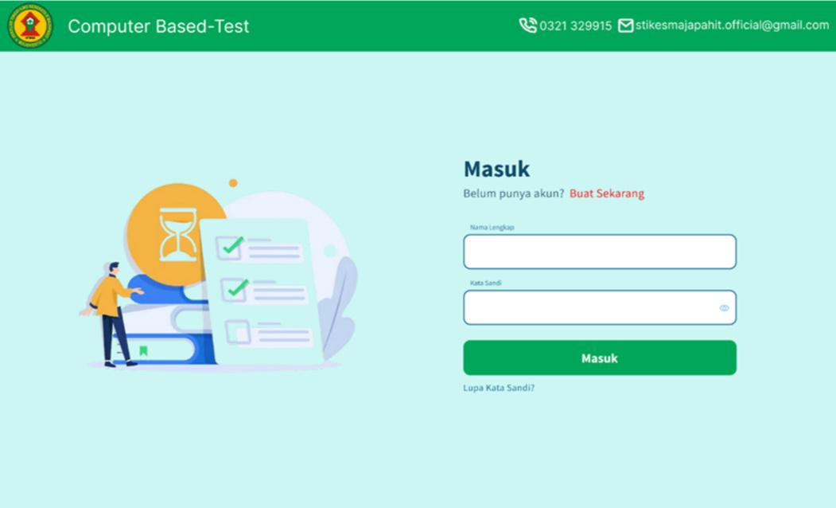
Usulan Rancangan...
Berdasarkan evaluasi penggunaan CBT di Prodi Profesi Bidan STIKES Majapahit Mojokerto dengan pendekatan Human Organization Technology (HOT) maka kami mengusulkan beberapa penambahan fitur guna menyempurnakan sistem yang ada. Diharapkan bahwa rancangan pengembangan ini dapat memenuhi sejumlah kebutuhan penting, antara lain:
Fitur pendaftaran mandiri. Halaman registrasi merupakan fitur baru yang ditambahkan untuk mendukung pendaftaran mandiri oleh mahasiswa. Melalui halaman ini, mahasiswa dapat membuat akun secara langsung dengan mengisi data-data yang diperlukan, seperti nama lengkap, NIM, program studi, alamat email, dan password. Sistem akan melakukan validasi terhadap data yang dimasukkan, termasuk pengecekan keunikan NIM dan validitas email. Fitur ini mempermudah proses pendaftaran dan mengurangi ketergantungan terhadap admin dalam proses entri data peserta ujian. Setelah proses registrasi berhasil, mahasiswa dapat langsung masuk ke sistem menggunakan akun yang telah dibuat.

Slide 11
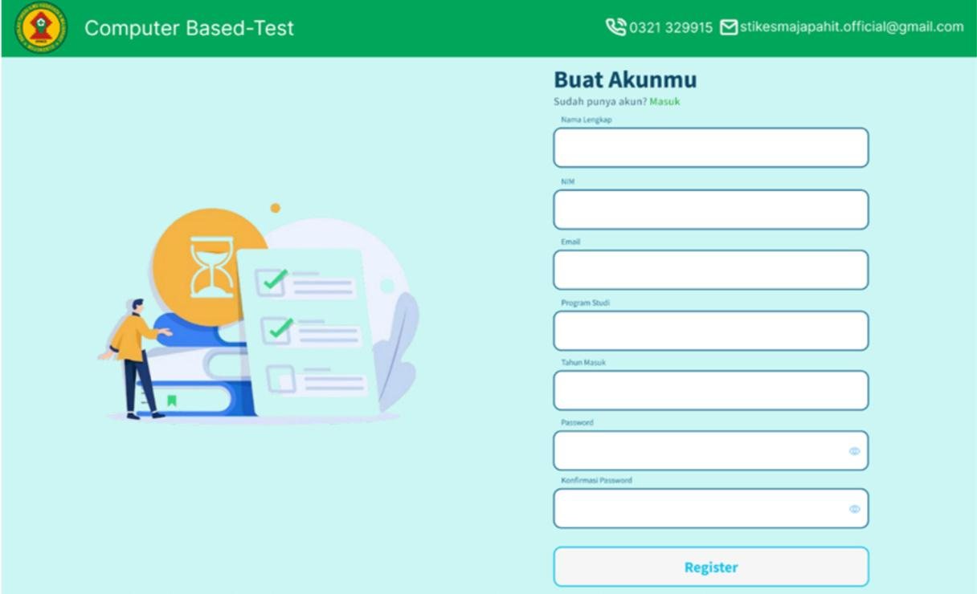
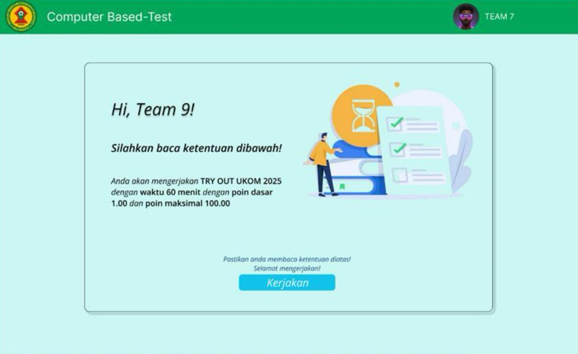
Lanjutan...
Tampilan halaman registrasi dapat dilihat pada Gambar disamping. Setelah registrasi dan login, mahasiswa diarahkan ke halaman utama yang menampilkan ucapan selamat datang, informasi jadwal ujian, dan ketentuan ujian. Tersedia tombol "Kerjakan" untuk memulai ujian setelah membaca ketentuan. Halaman ini membantu mahasiswa memahami aturan sebelum mengakses soal. Tampilan halaman ini dapat dilihat pada gambar di bawah ini.

Slide 12
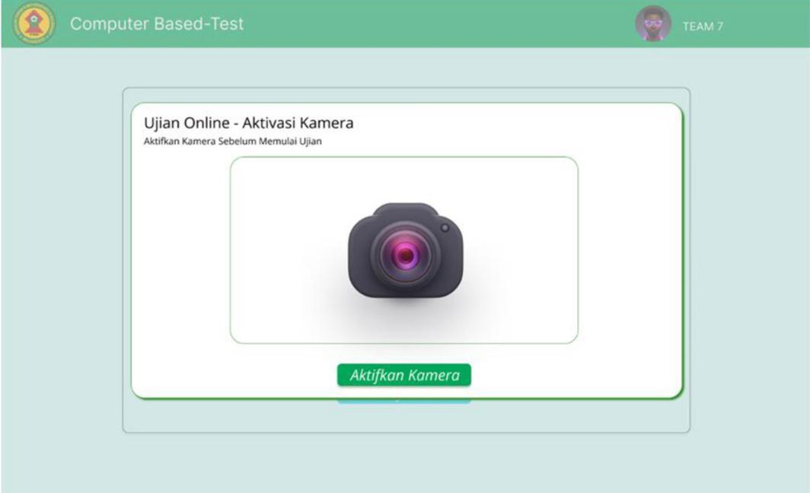
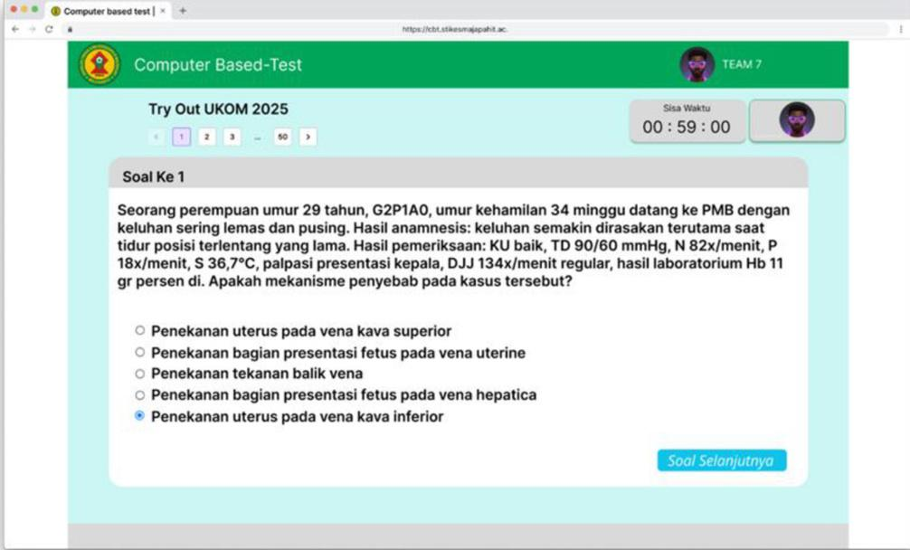
Lanjutan...
Fitur Aktivasi Kamera. Sebelum memasuki ujian, mahasiswa diwajibkan mengaktifkan kamera melalui tombol "Aktifkan Kamera". Aktivasi ini bersifat wajib dan harus dilakukan agar pengguna dapat melanjutkan ke halaman soal. Kamera yang aktif berfungsi untuk merekam secara langsung aktivitas peserta selama ujian, yang nantinya dapat dijadikan bahan dokumentasi dan validasi dalam pengawasan. Dengan penerapan fitur ini, risiko kecurangan dapat diminimalkan dan transparansi ujian semakin meningkat.Tampilan fitur ini dapat dilihat pada gambar di bawah.

Slide 13
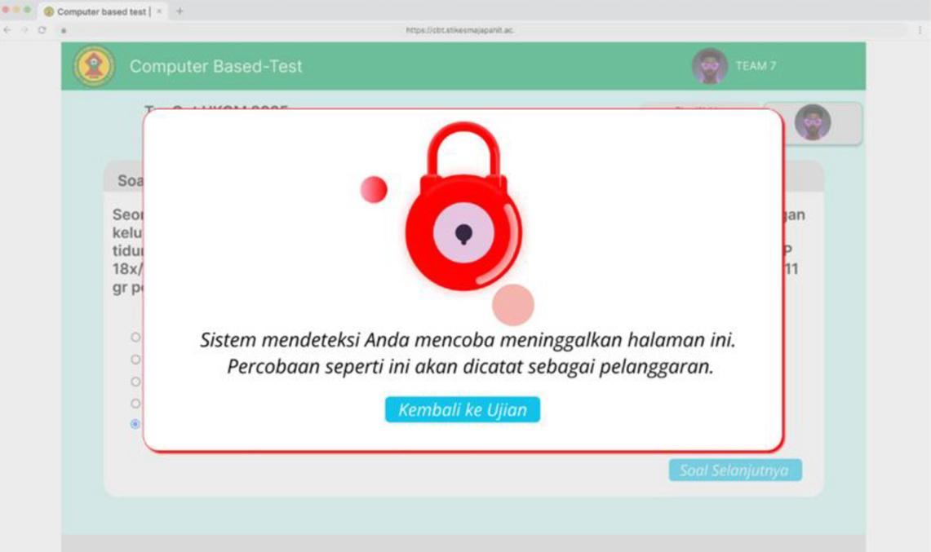
Lanjutan...
Fitur Web Lock. Sistem dilengkapi dengan fitur Web Lock, yang mendeteksi apabila mahasiswa meninggalkan halaman ujian. Saat terdeteksi, muncul peringatan bahwa tindakan tersebut akan dicatat sebagai pelanggaran. Fitur ini bertujuan mencegah kecurangan dengan memastikan mahasiswa tetap berada di halaman ujian hingga selesai. Tampilan fitur ini dapat dilihat pada di samping.

Slide 14
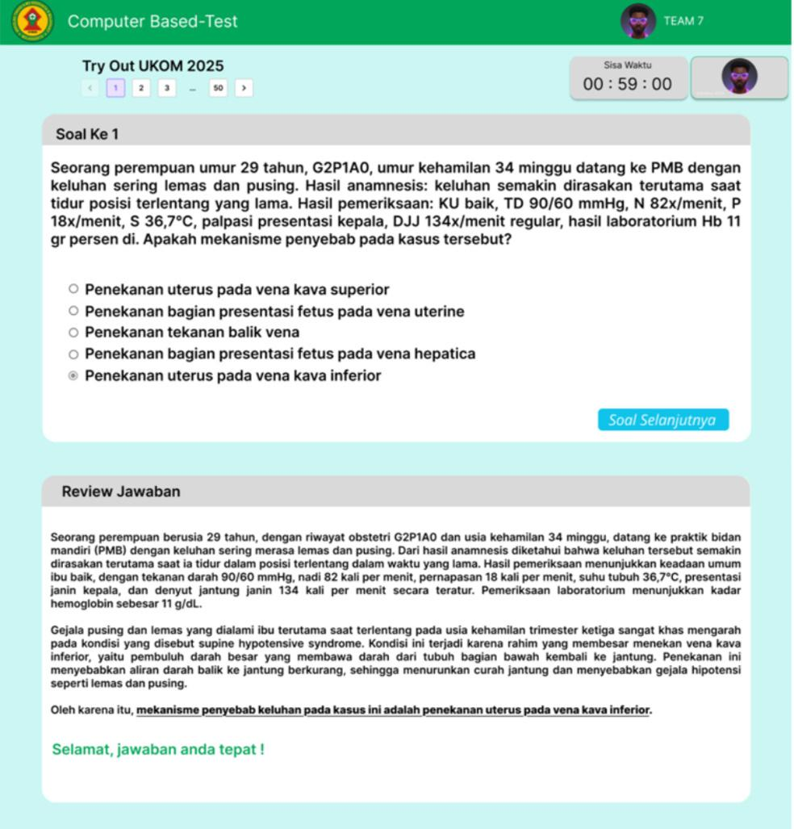
Lanjutan...
Fitur Review Jawaban Benar dan Salah
Fitur ini memberikan umpan balik kepada mahasiswa setelah menjawab soal, baik itu jawaban benar maupun salah. Tujuannya adalah untuk membantu mahasiswa memahami alasan di balik jawaban yang tepat dan meningkatkan pembelajaran reflektif.
Review jawaban benar Jika mahasiswa menjawab dengan benar, akan muncul penjelasan mengenai alasan mengapa jawaban tersebut tepat. Selain itu, sistem memberikan ucapan apresiasi dalam warna hijau seperti “Selamat, jawaban anda tepat!” yang berfungsi sebagai motivasi positif bagi mahasiswa. Tampilan halaman ini dapat dilihat pada gambar

Slide 15
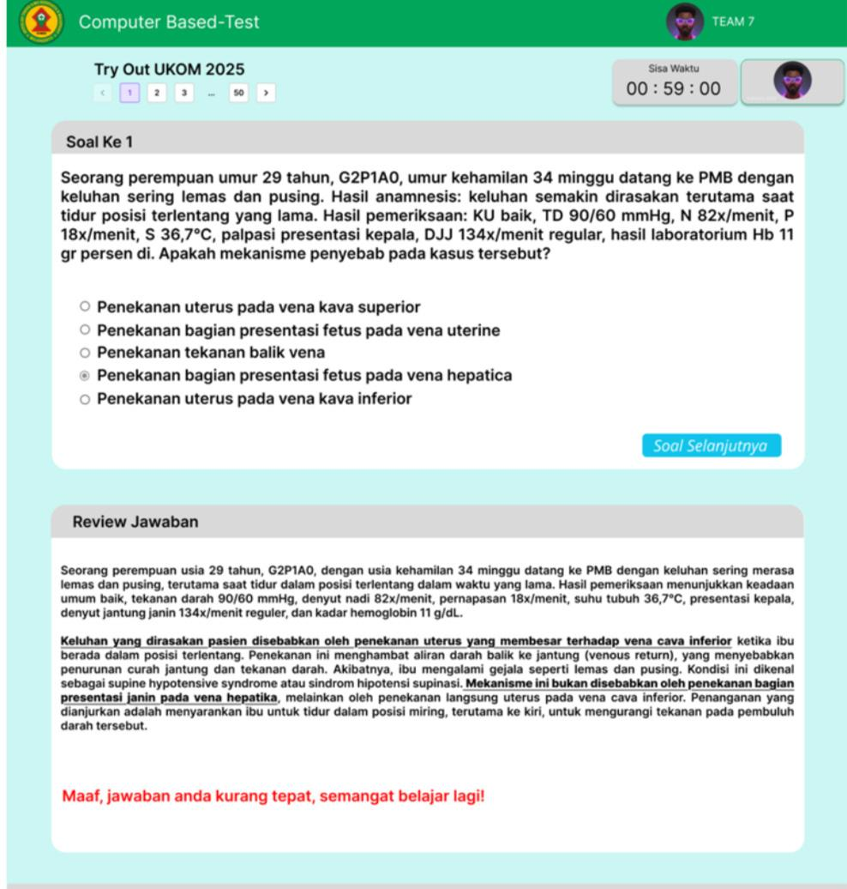
Lanjutan...
Review jawaban salah Jika jawaban mahasiswa salah, sistem tetap menampilkan pembahasan lengkap untuk membantu peserta memahami letak kesalahan dan konsep yang benar. Umpan balik ini ditampilkan dengan teks berwarna merah, misalnya “Maaf, jawaban anda kurang tepat, semangat belajar lagi!”, sebagai bentuk dorongan untuk terus belajar.Tampilan halaman ini dapat dilihat pada gambar

Slide 16
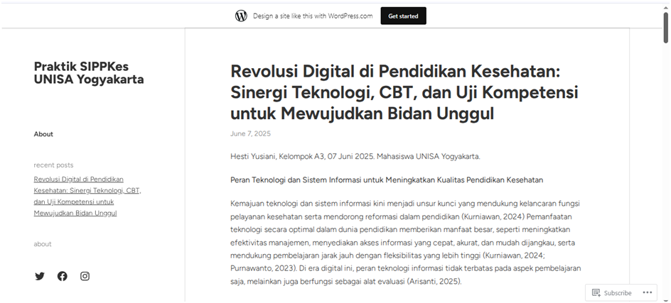
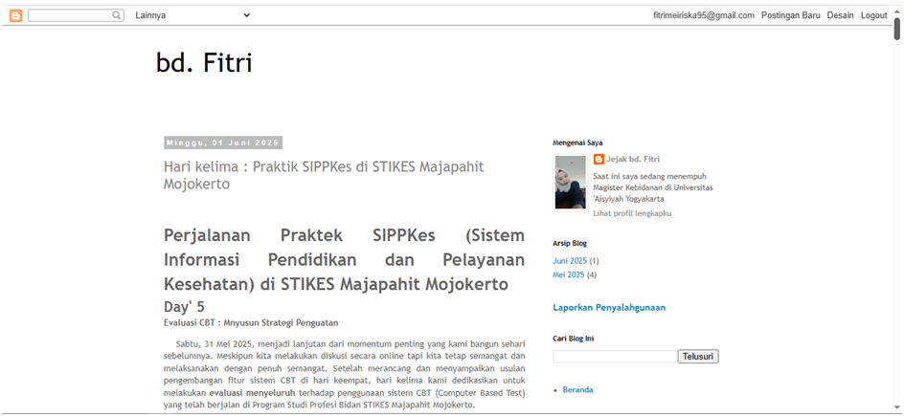
Lampiran Blogger Individu
praktiksippkesunisa.wordpress.com
https://jejakbidanfitri.blogspot.com/

Slide 17
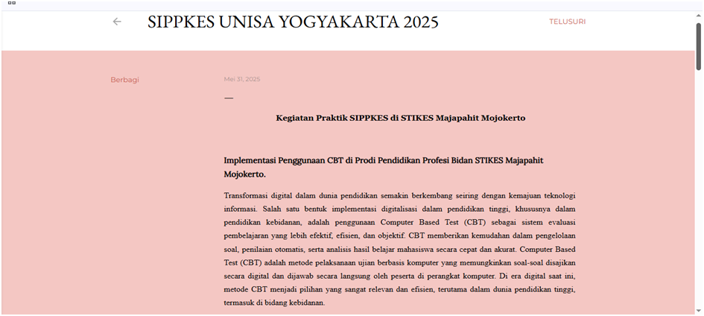
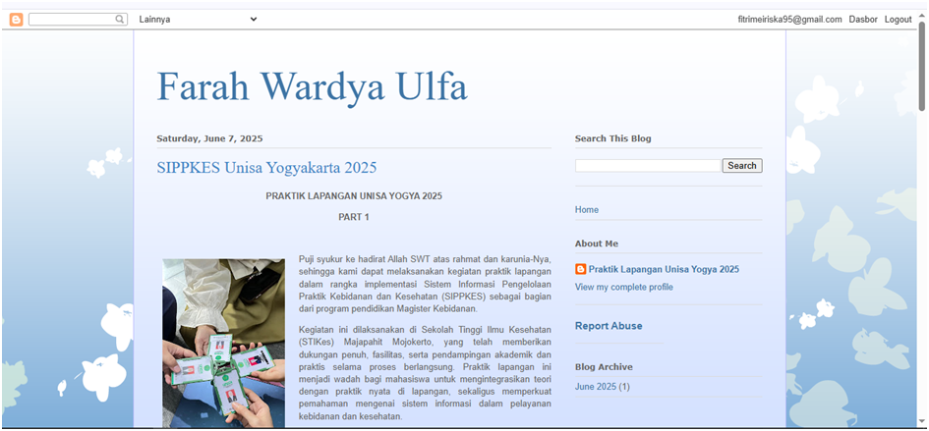
https://sippkesunisayogya2025.blogspot.com
https://praktiklapanganunisayogya.blogspot.com/2025/06/sippkes-unisa-yogyakarta-2025.html

Slide 18
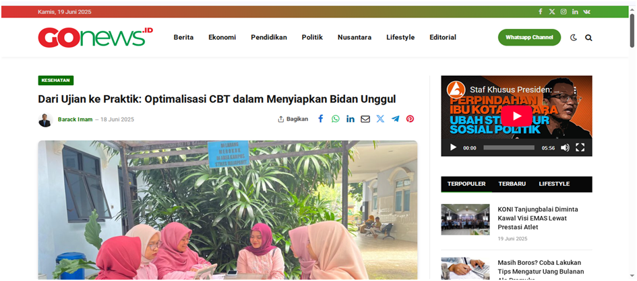
Lampiran Publikasi Media Online Kelompok
https://www.gonews.id/dari-ujian-ke-praktik-optimalisasi-cbt-dalam-menyiapkan-bidan-unggul/

Slide 19
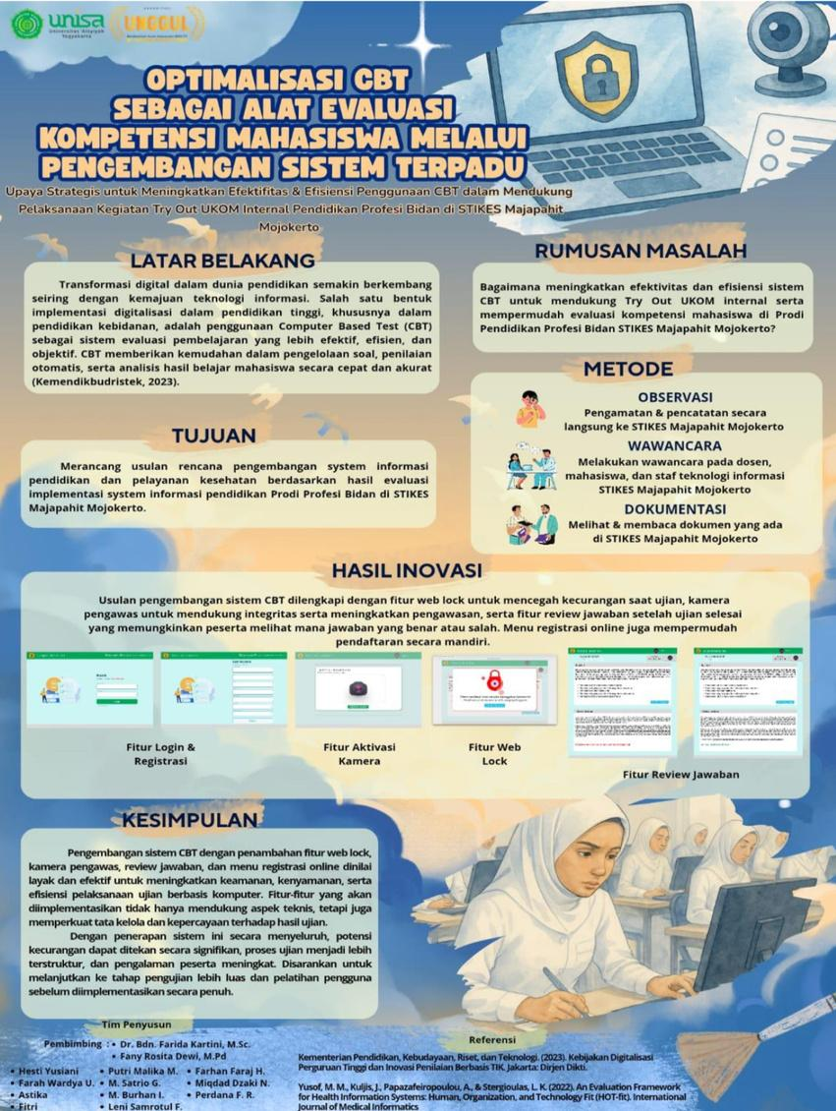
Lampiran Poster

Slide 20
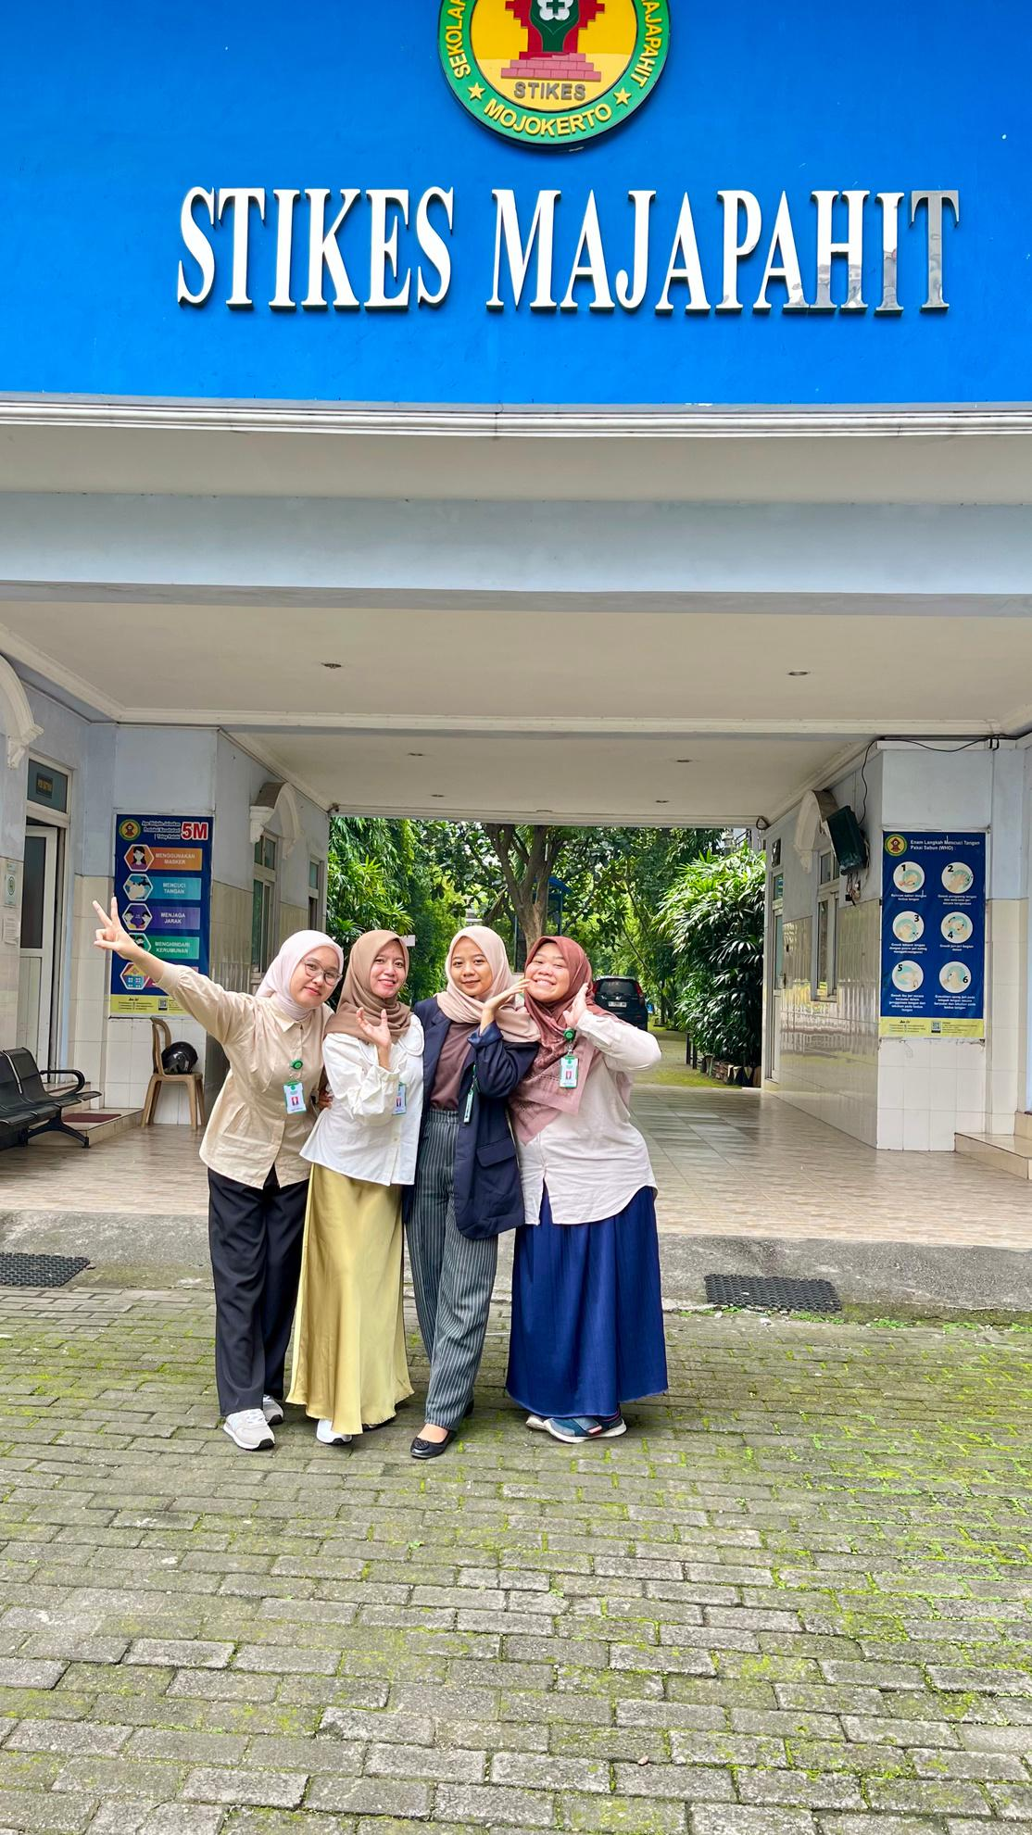
Terima Kasih :)

